Slide 1


Slide 2
DIA 9

Slide 3
SQL Engines

Slide 4

FUNÇÕES DE STRING

Slide 5
Para que servem?
São funções que nos auxiliam manipular informações do tipo String.
Existem muitas, vamos abordar as mais usadas.

Slide 6
Analise a palavra:
FLUMINENSE

Slide 7


Perguntas:
Quantas letras?
Quais são as três primeiras letras?
Quais são as cinco últimas letras?
Como que coloco essa palavra toda minúscula?
Se ela estivesse escrita em caixa baixa, como que colocaríamos ela em maiúsculo?
Como que faço pra substituir uma letra?

Slide 8
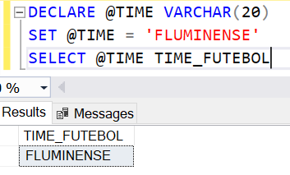
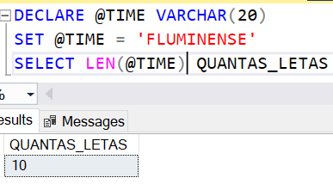
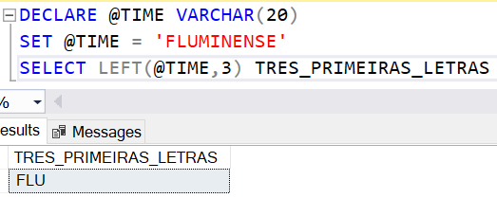

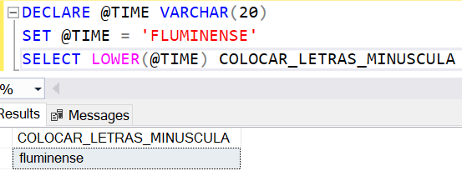
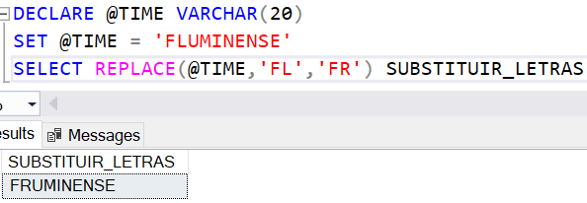
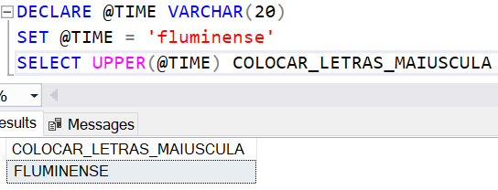
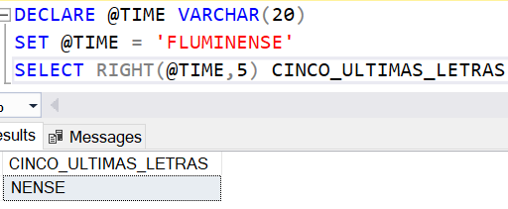
Precisamos sair dessa sinuca!

Slide 9
FUNÇÕES
LEFT() - RIGHT()

Slide 10
FUNÇÕES - LEFT() & RIGHT()
-- # Sintaxe da Função RIGHT()
RIGHT ( character_expression , integer_expression )
FLUMINENSE
-- # Sintaxe da Função LEFT()
LEFT ( character_expression , integer_expression )

Slide 11
Podemos dizer que:
LEFT() – retorna o conteúdo do lado esquerdo do texto a partir da posição passada na função;
RIGHT() – retorna o conteúdo do lado direito do texto a partir da posição passada na função;
São funções opostas

Slide 12
FUNÇÕES
UPPER() - LOWER() - LEN()

Slide 13
FUNÇÕES - UPPER() - LOWER() – LEN()
-- # Sintaxe da Função UPPER()
UPPER( character_expression )
FLUMINENSE
-- # Sintaxe da Função LEN()
LEN( character_expression )
10
Letras
FLUMINENSE
fluminense
-- # Sintaxe da Função LOWER()
LOWER ( character_expression )

Slide 14
Podemos dizer que:
UPPER() – usada para transformar strings minúsculas (lowercase) em maiúsculas (uppercase).
LOWER() – usada para transformar strings maiúsculas (uppercase) para minúsculas (lowercase).
LEN() – usada para identificar o comprimento de uma expressão em caracteres.
São funções opostas

Slide 15
FUNÇÕES
LTIM() - RTRIM() - TRIM() - REPLACE()

Slide 16
FUNÇÕES - LTIM() - RTRIM() - TRIM() - REPLACE()
-- # Sintaxe da Função TRIM()
TRIM ( character_expression )
SOU TRICOLOR
-- # Sintaxe da Função REPLACE()
REPLACE(string_expression ,string_pattern ,string_replacement)
-- # Sintaxe da Função LTRIM()
LTRIM ( character_expression )
-- # Sintaxe da Função RTRIM()
RTRIM ( character_expression )

Slide 17
Podemos dizer que:
LTIM() – remove todos os espaços em branco à esquerda de uma string.
RTRIM() – remove todos os espaços em branco a direita de uma string.
TRIM() – remove todos os espaços em branco das extremidades de uma string.
REPLACE() – usada para substituir um conteúdo em uma coluna por outro
São funções opostas

Slide 18
FUNÇÃO ISNULL()

Slide 19
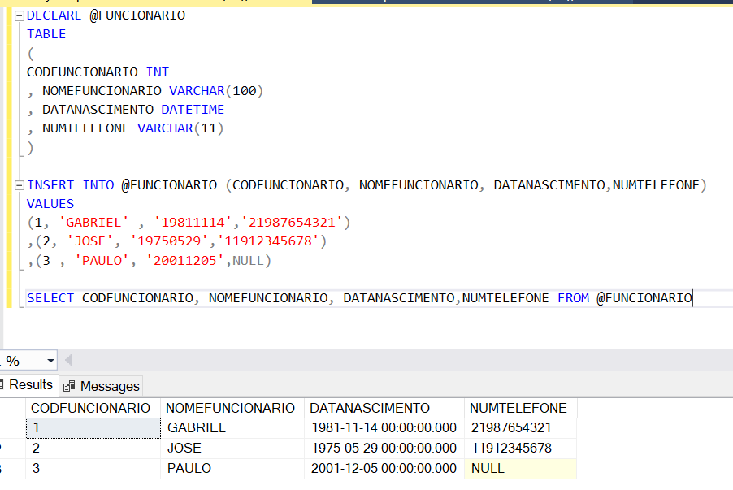
FUNÇÕES - ISNULL()
Como tratar a coluna que possui um valor “NULL”?
A nossa solução é a função ISNULL().
A função ISNULL() é usada para tratar colunas com
valores nulos. É possivel com o seu uso, passar um
valor sempre que o selecionado for nulo.
-- # Sintaxe da Função ISNULL()
ISNULL (check_expression , replacement_value)

Slide 20
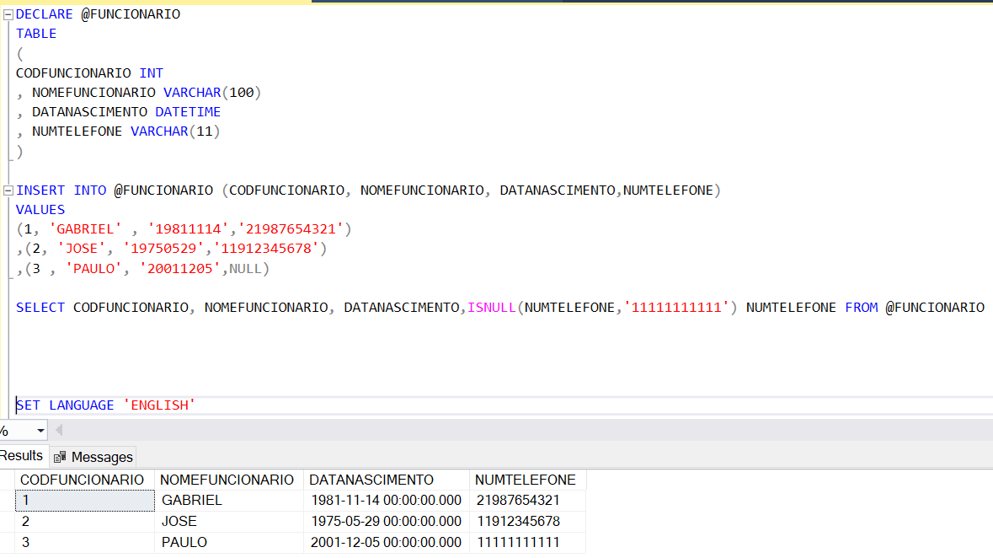
FUNÇÕES - ISNULL()
Usando a função ISNULL(), conseguimos passar um
valor que ser substituído em caso de valores nulos.
-- # Sintaxe da Função ISNULL()
ISNULL (check_expression , replacement_value)

Slide 21
Diferença entre ISNULL() e IS NULL
ISNULL() é uma função do Microsoft SQL Server que efetua a troca do valor NULL pelo caractere especificado no comando;
IS NULL é um operador do Microsoft SQL Server que retorna verdadeiro algum registro satisfaça a condição descrita;
Não use ISNULL() para localizar valores NULL, para localizar valores NULL deve-se usar o operador IS NULL.
ISNULL(Coluna,Valor)
CASE WHEN Coluna IS NULL THEN X ELSE Coluna
WHERE Coluna IS NULL

Slide 22
FUNÇÃO NULLIF()

Slide 23
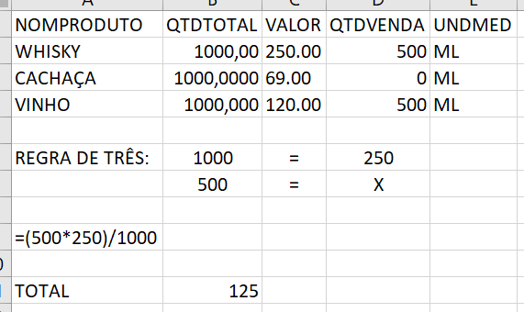
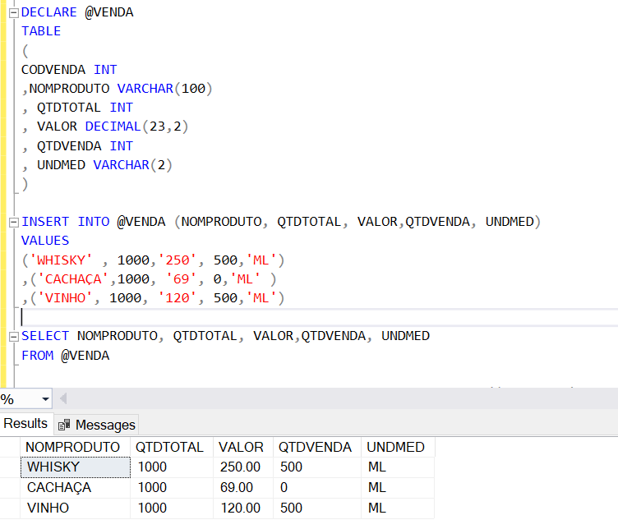


FUNÇÃO - NULLIF()
Vamos testar no excel uma regra de três!
Vamos precisar calcular o valor final da Venda de cada item! Para isso precisamos nos basear no valor do produto e na quantidade vendida!
Como seria via query?
Deu ruim!
Como Fazer isso?
Como resolver esse erro?

Slide 24
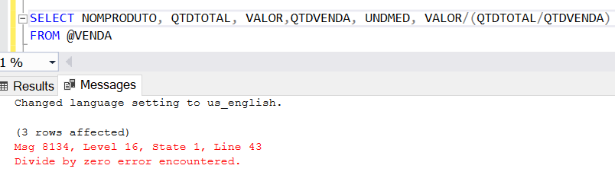
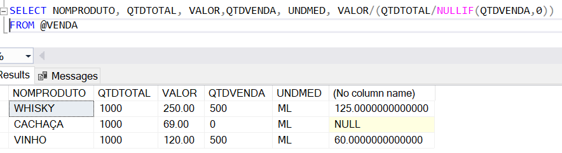
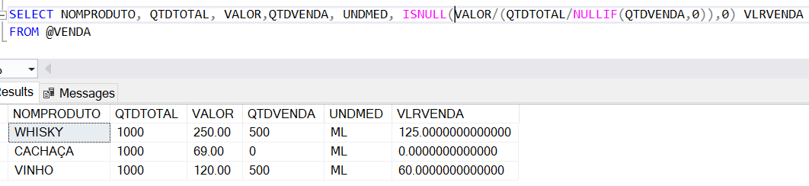
FUNÇÃO - NULLIF()
Vamos precisar calcular o valor final da Venda de cada item! Para isso precisamos nos basear no valor do produto e na quantidade vendida!
Null? O que é isso?
Usar a função ISNULL() para tratar valores nulos!
-- # Sintaxe da Função NULLIF()
NULLIF ( expression , expression )

Slide 25
Podemos dizer que:
NULLIF() – retornará a primeira expression se as duas expressões não forem iguais.

Slide 26
FUNÇÃO SUBSTRING()

Slide 27
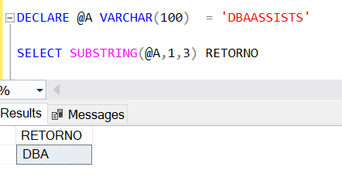
FUNÇÃO - SUBSTRING()
SUBSTRING() é usada para retornar de uma string a informação determinada a partir da posição inicial até a quantidade de caracteres determinada, ou seja, de uma posição até uma quantidade de caracteres.
Posição inicial e final (Inclusivo).
-- # Sintaxe da Função SUBSTRING()
SUBSTRING ( expression ,start , length )

Slide 28
FUNÇÃO REPLICATE()

Slide 29
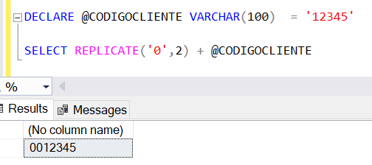
FUNÇÃO - REPLICATE()
REPLICATE() é usada para repetir N vezes uma sequência de caracteres especificado.
-- # Sintaxe da Função REPLICATE()
REPLICATE ( string_expression , integer_expression )

Slide 30
FUNÇÃO SPACE()

Slide 31
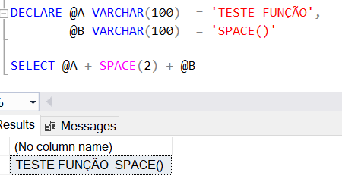
FUNÇÃO - SPACE()
Variáveis que serão concatenadas
Chamada da função
Retorno
-- # Sintaxe da Função SPACE()
SPACE ( integer_expression )

Slide 32
FUNÇÃO CONCAT()

Slide 33
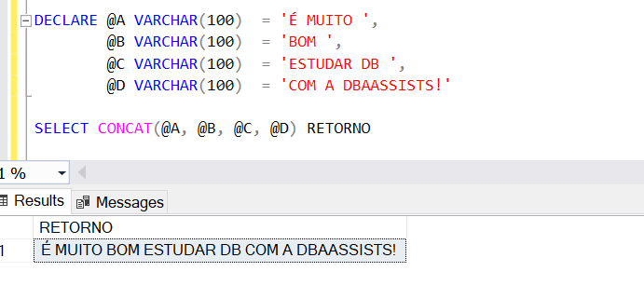
FUNÇÃO - NULLIF()
Variáveis que serão concatenadas
Chamada da função
Retorno
Função disponível a partir da versão 2012 ou em versões posteriores.
A função CONCAT() é mais simples de ser utilizada do que o operador de concatenação (+)
-- # Sintaxe da Função CONCAT()
CONCAT(string_value1,string_value2 [, string_valueN ])

Slide 34
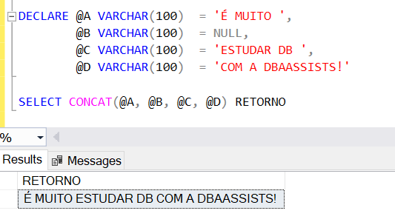
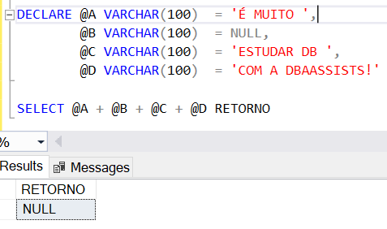
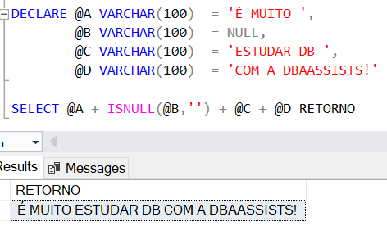
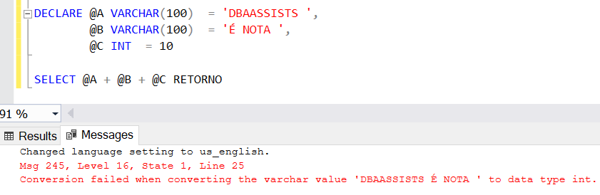
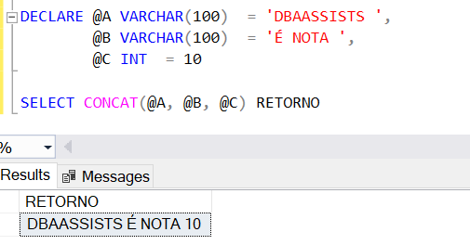
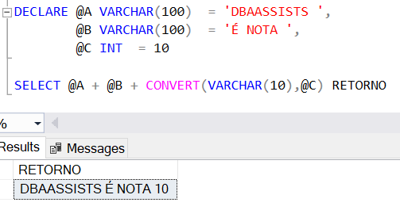
FUNÇÃO - NULLIF()
Notas Importantes sobre a função CONCAT()
Ela ignora dados nulos
Utilizando o Sinal “+“ para concatenar colunas
Ela concatena diferentes tipos de dados sem necessitar de conversão.

Slide 35

Hands On!

Slide 36

Dúvidas?

